Slide 1
ODNAWIALNE ŹRÓDŁA ENERGII
czyli jak zbudować dom ekologiczny.
Adamczyk Martyna
Ożga Milena
Wardziak Jessica
Klasa 2E

Slide 2
WPROWADZENIE
Wszyscy mieszkańcy naszej planety świadomi są tego, że powinniśmy dbać o czystość środowiska. Niestety, nie zawsze się to udaje. Człowiek często nieświadomie niszczy środowisko przyrodnicze np. poprzez intensywną działalność gospodarczą, przemysłową i nie wie, jak temu zapobiec.
Otóż odpowiedź jest prosta – budując domy pasywne!
ograniczając zużycie energii nie tylko dbamy o czystość środowiska i surowce naturalne. Oszczędzamy również wiele pieniędzy, które możemy przeznaczyć na inne cele. Dom pasywny jest więc przyjacielem dla środowiska jak i dla budżetu domowego :-)

Slide 3
Warto również wiedzieć, że..
Zmniejszając wydatki na energię, możemy zwiększyć wydatki na daną kategorię o:

Slide 4
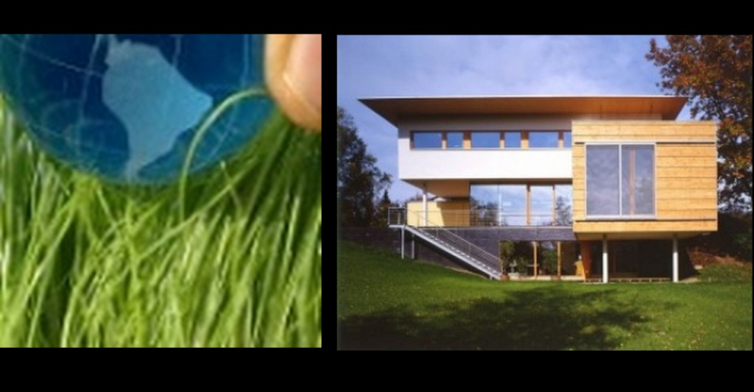
Dom pasywny, czyli jaki?
Innowacyjna idea w podejściu do oszczędzania energii we współczesnym budownictwie zawarta została w koncepcji domu pasywnego, skupiającej się przede wszystkim na poprawie parametrów elementów i systemów istniejących w każdym budynku.
Budynek pasywny powinien zapewnić mieszkańcom przez cały rok bardzo wyso­ki komfort cieplny bez konieczności zastosowania tradycyjnej instalacji grzewczej lub klimatyzacyjnej. Należy zmniejszyć zapotrzebowanie na ciepło.
Stworzenie domu pasywnego wymaga świadomego zastosowania nowoczesnych technik ograniczania utraty ciepła z wnętrza budynku.
Projektując go należy przewidzieć możliwości pozyskiwania energii słonecznej z zewnątrz.

Slide 5
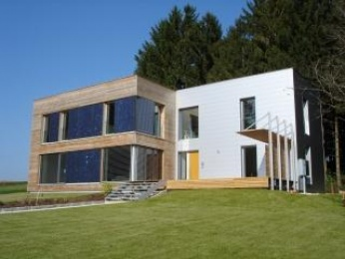
Dlaczego warto budować dom pasywny?
Przede wszystkim dom, który nie wymaga ogrzewania jest tańszy w utrzymaniu.
Drugim aspektem jest oczywiście ekologia.
Trzeci plus inwestycji w dom pasywny to niezależność.

Slide 6
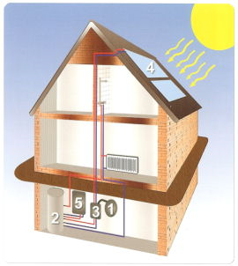
UKŁAD SOLARNY
Zalety (powody) stosowania układów solarnych:
ciepła woda za darmo,
oszczędność na rachunkach na energię,
uniezależnienie się od niepewnych źródeł w podgrzewaniu wody,
ekologia,
prestiż.
1 - naczynie wyrównawcze
2 - zbiornik wody
3 - układ solarny
4 - kolektor słoneczny
5 - kocioł olej / gaz

Slide 7
Ciepła woda za darmo - oszczędność na rachunkach
Po pierwsze zestawy solarne oszczędzają stały procent energii co oznacza, że: im wyższe ceny innych nośników energii tym większe kwoty oszczędności. Kolejne podwyżki cen gazu, oleju opałowego, węgla czy prądu elektrycznego są nieuniknione.
Po drugie w odróżnieniu od wciąż rosnących cen innych nośników energii ceny zestawów solarnych spadają. Jest to wynikiem ich coraz większej popularności, co pozwala na coraz bardziej masową produkcję oraz ciągłego postępu technologicznego obniżającego koszty produkcji.

Slide 8
Uniezależnienie się od niepewnych źródeł w podgrzewaniu ciepłej wody
W dzisiejszym świecie energii wydaje się, że niczego nie możemy być pewni:
ropa naftowa z krajów arabskich - "ciągłe wojny",
gaz z Rosji - "może znowu zakręcą kurek",
węgiel - "ciągłe strajki, trzeba coraz bardziej kopać, zanieczyszczenie środowiska, a co za tym idzie wieczne podwyżki".
Czyżby niczego nie możemy być pewni? Ależ możemy być pewni energii słonecznej! Słońce świecić jeszcze będzie miliardy lat i to za darmo, nikt go nam nie zasłoni, ani nie opodatkuje. Płacimy raz w momencie montażu, a później już tylko liczymy korzyści. Układ słoneczny to nie tylko zyski ale też niezachwiana pewność.

Slide 9
Ekologia
Dzięki zastosowaniu układu solarnego do wspomagania produkcji ciepłej wody użytkowej w 4-osobowej rodzinie rocznie można ograniczyć ilość zanieczyszczenia środowiska, w swoim bezpośrednim otoczeniu, między innymi o:
ponad 1.000 kg CO₂
ponad 2kg związków siarki,
ponad 1kg czadu (CO, tak zwanego "cichego zabójcy")

Slide 10
Prestiż
Układy solarne to prestiż w bardzo dobrym stylu. Korektor solarny na dachu to widomy znak naszego głębokiego zrozumienia i zaangażowania na rzecz najnowocześniejszych rozwiązań oszczędzających energię i środowisko naturalne. Korektor solarny na dachu już z daleka informuje: "znam się i aktywnie popieram najnowsze technologię". To również widomy znak promujący niezwykłe efektywnie podobną postawę u naszych najbliższych sąsiadów, dając nam poczucie realnego wpływu na lokalne środowisko.

Slide 11
Dobierając układ solarny należy pogodzić często sprzeczne ze sobą wymagania, takie jak:
minimalizacja kosztu inwestycji,
maksymalizacja efektu oszczędności energii,
otrzymanie układu jak najmniej obsługowego i nie wymagającego ciągłych nakładów,
otrzymanie układu o długiej żywotności.

Slide 12
Najczęstsze zastosowania układów solarnych
Układy solarne mogą wspomagać:
podgrzewanie ciepłej wody użytkowej,
ogrzewanie domu,
podgrzewanie wody w basenie.

Slide 13
Najważniejsze czynniki wpływające na dobór zestawu:
określenia w jakim procencie ma zapewnić pokrycie energią solarną w skali roku (typowo zakłada się do 60%, ale nie jest to obligatoryjne),
zapotrzebowania na ciepłą wodę (ilości użytkowników oraz ilości ciepłej wody użytkowej zużywanej przez jednego użytkownika),
trybu życia użytkowników (szczególnie obecność osób w domu w ciągu dnia),
położenia kolektora słonecznego względem stron świata (południa),
nachylenia kolektora słonecznego względem poziomu (pod jakim kątem do płaszczyzny ziemi),
lokalnego nasłonecznienia (w zależności od położenia domu na terenie Polski),
cyrkulacji ciepłej wody lub jej braku,
pracy z drugim źródłem ciepła odłączanym po sezonie grzewczym (np. kocioł na paliwa stałe),
istnienia lub braku dużego odbiornika ciepłej wody np. jacuzzi,
szczegółowych warunków montażowych (czyli np. odległość kolektor-podgrzewacz, izolacja rur itp.),
istnienia istotnych przyczyn dla których układ solarny powinien być w ogóle odradzony (np. zacienienie).

Slide 14
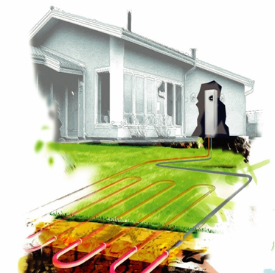
POMPA CIEPŁA
Niezależnie od pory roku, pobiera zgromadzoną w środowisku energię i doprowadza ją do temperatury odpowiedniej dla procesu ogrzewania wody.
Ciepło z ziemi można pobierać za pomocą sondy gruntowej, poziomego kolektora gruntowego.
Ciepło z wód gruntowych pobiera się z kolei w studni zasilającej i chłonnej.
I najprostszą możliwością jest wykorzystanie energii zgromadzone w powietrzu na zewnątrz za pomocą pompy ciepła powietrze-woda.

Slide 15
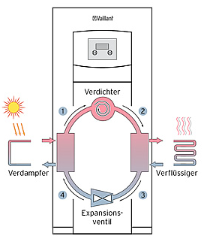
Praca pompy cieplnej
W parowniku do czynnika roboczego doprowadzane jest ciepło z otoczenia. Stan skupienia czynnika roboczego zmienia się z ciekłego na gazowy.
Czynnik roboczy w postaci gazu jest silnie sprężany i osiąga wysoką temperaturę. Ten proces wymaga doprowadzenia 25% energii z zewnątrz. Energia cieplna jest przenoszona bezpośrednio do obiegu grzewczego. Czynnik roboczy ulega ponownie ochłodzeniu i przechodzi w stan ciekły.
Dzięki dekompresji w zaworze rozprężnym czynnik roboczy ulega tak silnemu schłodzeniu, że znów zaczyna pobierać ciepło z otoczenia.
kompresor
kompresor
parownik
skraplacz
parownik
skraplacz
zawór rozprężny
zawór rozprężny

Slide 16
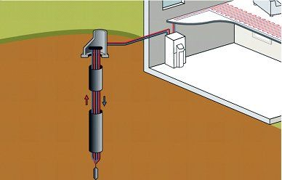
SONDA GRUNTOWA
(kolektor pionowy, sonda pionowa)
Wprowadzona pionowo w grunt, zajmuje wyjątkowo mało miejsca.
Ze względu na stałą i dosyć wysoką temperaturę są najlepszym źródłem energetycznym dla pomp ciepła.
Są one zbudowane z zainstalowanych pionowo rur z tworzywa sztucznego, w których krąży mieszanina wody i substancji niezamarzającej, zwanej solanką.

Slide 17
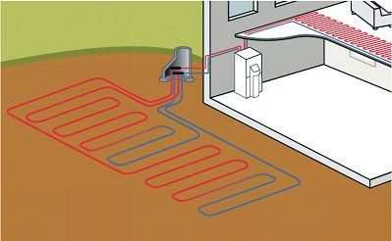
KOLEKTOR GRUNTOWY POZIOMY
Wykonywany jest z poziomo ułożonych rur polietylenowych, wypełnionych wodnym roztworem glikolu.
Powierzchnia kolektora poziomego powinna być co najmniej 2-3 razy większa od powierzchni ogrzewanego obiektu.
Rodzaje kolektorów poziomych:
Kolektor płaski
Jest to zwykle kilka odcinków rur o długości ok. 100 m. Odstępy między rurami powinny wynosić 0,5 - 0,8 m.
Kolektor spiralny
Jest to zwykle kilka odcinków rur układanych w rowach o szerokości 0,8 - 1 metra. Odstępy między rowami powinny być nie mniejsze niż 3 metry.

Slide 18
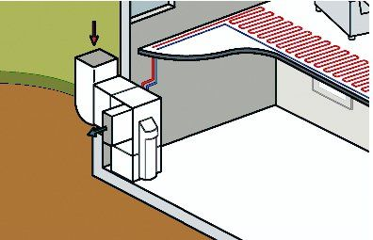
POMPY CIEPŁA POWIETRZE-WODA
Wymiennik ciepła umieszczony na zewnątrz domu czerpie ciepło ze środowiska.
Zalety:
- powietrze jest niewyczerpalnym źródłem ciepła
- w lecie wyższy współczynnik COP od gruntowych pomp ciepła
- szybki i czysty montaż systemu
Wady:
- współczynnik efektywności COP obniża się wraz ze wzrostem różnicy temperatur pomiędzy powietrzem zewnętrznym a wymaganą temperaturą wody w systemie CO i CWU.

Slide 19
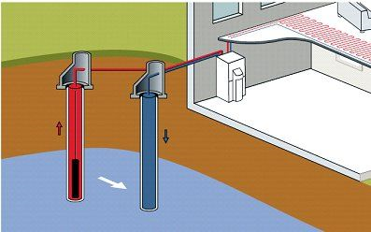
STUDNIE GŁĘBINOWE
Umożliwiają pozyskanie energii cieplnej bezpośrednio z wód gruntowych wypełniających warstwy wodonośne.
Woda gruntowa czerpana jest ze studni zasilającej i doprowadzana do parownika pompy ciepła.
Wydajność studni zasilającej musi gwarantować ciągły pobór wody przy nominalnym przepływie wody przez pompę ciepła.

Slide 20
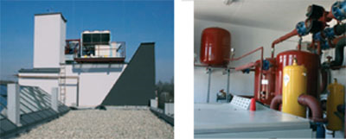
OSPRZĘT WENTYLACYJNY
Około 90% swojego życia człowiek spędza we wnętrzach. Jeśli w tych pomieszczeniach nie jest zachowana wymiana powietrza, zwiększa się stężenie dwutlenku węgla. Do tego może dochodzić dalsze zanieczyszczenie powietrza lotnymi związkami wydzielanymi przez wykładziny podłogowe, meble i urządzenia elektryczne. Branie prysznica, kąpiel, gotowanie i pranie, jak również przebywanie ludzi w pomieszczeniach zwiększa ilość pary wodnej w powietrzu, co sprzyja rozwojowi pleśni i roztoczy. Wszystkie te zanieczyszczenia niekorzystnie wpływają na samopoczucie , jak również na wydajność i zdrowie.

Slide 21
Ogrzewamy wentylacją!
Z powodu szczelnej powłoki budynku w domach pasywnych, odpowiednia wymiana powietrza w pomieszczeniach nie może się już odbywać drogą naturalną – przez szpary i szczeliny.
Coraz częściej znajdują zastosowanie systemy mechanicznej wentylacji mieszkań z odzyskiwaniem ciepła.
Kontrolowaną wymianę powietrza, gwarantującą komfortowe i higieniczne warunki oraz ochronę substancji budowlanej, jak również utrzymującą na możliwie najniższym poziomie straty ciepła, powstające podczas wentylacji, można osiągnąć tylko poprzez zastosowanie systemu wentylacji z odzyskiem ciepła.

Slide 22
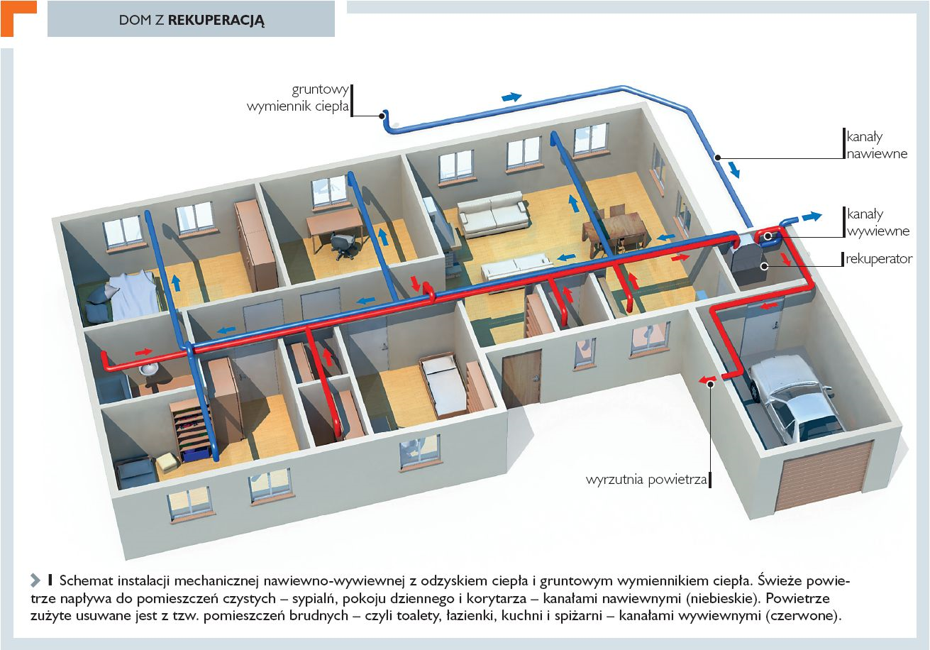
Typy mechanicznych instalacji wentylacji mieszkań:
instalacje wywiewne,
decentralne urządzenia wentylacyjne,
centralne instalacje wentylacyjne.

Slide 23
Projektowanie i instalacja
Wbudowanie centralnej wentylacji mieszkaniowej należy uwzględnić już na etapie projektowania budynku.
Przy projektowaniu centralnej wentylacji mieszkaniowej, budynek dzielony jest najpierw na strefy nawiewu i wywiewu powietrza.
Urządzenie należy zabudować w miejscu suchym, wolnym od mrozu, umożliwiającym poprowadzenie możliwie jak najkrótszych przewodów rurowych do obszarów wywiewu i ewentualnie nawiewu powietrza.
Do zabudowy nadają się takie miejsca jak:
■ pomieszczenie-schowek lub pomieszczenie gospodarcze na parterze,
■ wbudowana szafa ścienna,
■ piwnica,
■ zaizolowane cieplnie boczne pomieszczenie na poddaszu (boczna ściana).

Slide 24
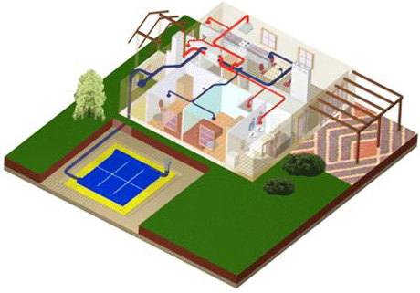
GRUNTOWNY WYMIENNIK CIEPŁA
Praca Gruntownego Wymiennika Ciepła bazuje na akumulacyjnych właściwościach gruntu w obszarze pod termoizolacją-styropianem.
Tak więc praktyczna wielkość GWC jest uwarunkowana powierzchnią styropianu, a nie tylko powierzchnią samego wymiennika.

Slide 25
Jak działa?
Wysoka stabilność temperatury powietrza za GWC w ciągu doby jest cechą charakterystyczna i świadczy o bardzo dobrej wymianie cieplnej układu powietrze-grunt.
Powolne wzrastanie temperatury podczas wielodniowych upałów jest efektem odpowiednio dużej powierzchni samego wymiennika czyli odpowiednio pojemnego akumulatora gruntowego.

Slide 26
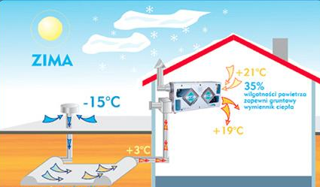
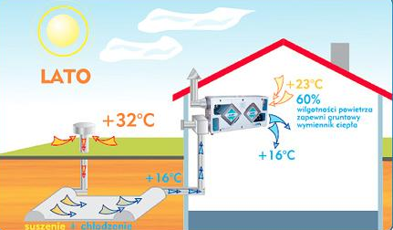
Zakopany na odpowiednią głębokość wymiennik ciepła:
wstępnie ogrzewa powietrze zimą
schładza i osusza
powietrze latem
Gruntowy wymiennik ciepła jest połączeniem komfortu z ekologią i oszczędnością.

Slide 27
Korzyści z GWC:
odnawialne źródło energii
schładzanie i osuszanie powietrza latem
ogrzewanie i dowilżanie powietrza zimą
filtracja powietrza z kurzu, pyłków i innych alergenów
uzyskanie mikroklimatu w pomieszczeniach wentylowanych
zwiększenie wydajności centrali rekuperacyjnej nawet do 95 %
możliwość pracy ciągłej, bez potrzeby "regeneracji złoża"
minimalne koszty w trakcie eksploatacji

Slide 28
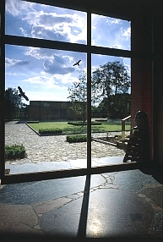
FUNKCJA OKIEN
Okna muszą być odpowiednio rozmieszczone, aby wpadała przez nie odpowiednia ilość promieni słonecznych. Powinny być zwrócone do strony słonecznej.
Temperatura wewnętrznej powierzchni szyby nie powinna być mniejsza niż 17°C.
Okna pasywne to prawie 2 razy większy wydatek, ale także oszczędność ponad 50-ciu proc. ciepła.
Aby zapewnić doskonałą szczelność przegrody zewnętrznej, okna należy zaopatrzyć w dobrej jakości uszczelki i zrezygnować z rozszczelnień.

Slide 29
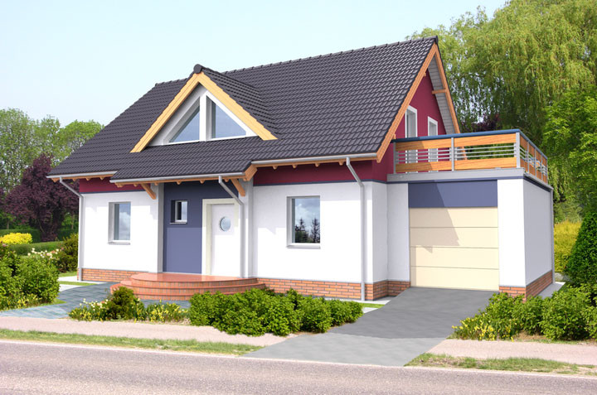
FUNKCJA DRZEW
Bardzo dobrym rozwiązaniem jest odpowiedni projekt zieleni z zasadzeniem od strony południowej drzew liściastych. Drzewa te dają zacienienie latem i nie powodują nadmiernego nagrzewania sie powietrza w pomieszczeniach, natomiast zima, gubiąc liście, nie ograniczają dostępu promieniowania słonecznego.
Projekt zieleni jest równie. ważny od strony północnej. Powinny sie tam znaleźć drzewa iglaste dające zawsze osłonięcie od wiatru.

Slide 30
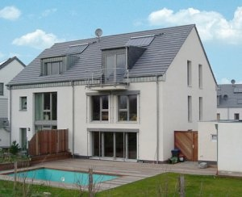
DOM PASYWNY - architektura
typ: pół bliźniaka
powierzchnia: 240 m2
konstrukcja: murowana/ masywna
U ścian: U=0,1 W/m2K
U dach: U=0,09 W/m2K
U okna: U=0,8 W/m2K
wentylacja: Maico Aerex -urządzenie dla centralnej wentylacji ogrzewania, c.w.u. z odzyskiem ciepła; połączone z G.W.C.
ogrzewanie: Rekuperator z nagrzewnicą o mocy 2,1kW
ciepła woda: Kolektory słoneczne 4m2, 300l zbiornik buforowy
ekologia: wszystkie lakiery i farby na bazie wodnej, oświetlenie diodami LED
zapotrzebowanie na ciepło: 11 kWh/(m2a)
zapotrzebowanie na energię pierwotną: 81 kWh/(m2a)
inne: woda w basenie podgrzewana w kolektorach słonecznych

Slide 31
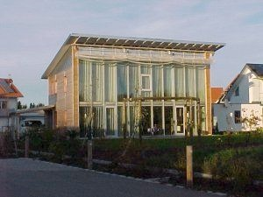
typ: dom jednorodzinny
powierzchnia: 157 m2
konstrukcja: szkieletowa - drewno
U ścian: U=0,116 W/m2K
U dach: U=0,116 W/m2K
U okna: U=0,7 W/m2K; fasada
wentylacja: GWC 60m; reku 400m3
ogrzewanie: dogrzewanie powietrza wentylującego, grzejniki elektryczny w łazience i przedsionku
ciepła woda: pompa ciepła, solary 11m2 i GWC 200m.
ekologia: zbiornik na deszczówkę 7500 l.
zapotrzebowanie na ciepło: 13,5 kW/(m2a)

Slide 32
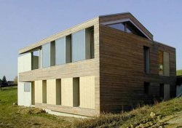
typ: dom jednorodzinny
powierzchnia: 157 m2
konstrukcja: szkieletowa - stalowo-drewniana
U ścian: U=0,1 W/m2K
U dach: U=0,1 W/m2K
U okna: U=0,7 W/m2K; ramy drewniane firmy Kogseder;
zapotrzebowanie na ciepło: 14,2 kW/(m2a)
ogrzewanie: dogrzewanie powietrza wentylującego; źródło ciepła: pompa ciepła z wymiennikiem gruntowym;
ciepła woda: instalacja solarna 13m2 pokrywa 69% zapotrz. na c.w.u.
ekologia: zbiornik na deszczówkę 7500 l.
wentylacja: Gruntowy Wymiennik Ciepła, reku 90%
konstrukcja ścian zewn.: pokrycie elewacji, profile stalowe, warstwa izolacji: 36 cm. wdmuchiwanej celulozy, paroizolacja, płyta OSB, izolowana płaszczyzna instalacji 8cm. płyta karton-gips F30

Slide 33
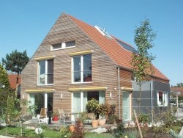
typ: dom jednorodzinny
powierzchnia: 192 m2
konstrukcja: szkieletowa - drewniana, żelbetowa płyta fundamentowa
U ścian: U=0,11 W/m2K
U dach: U=0,11 W/m2K
U okna: U=0,7 W/m2K; g=51%
zapotrzebowanie na ciepło: 14,2 kW/(m2a) - obliczone arkuszem PHVP; rzeczywiste -12,5kWh/(m2a)!!!
ogrzewanie: piecyk na pelety w łazience;
ciepła woda: instalacja solarna 7,5m2; combi-zbiornik 700/200l
ekologia: instalacja zbiornik deszczówki 8m3, izolacja z celulozy jako recyklikatu z minimalnym zużyciem energii pierwotnej; mocno zazielenione stanowisko dla auta
wentylacja: Gruntowy Wymiennik Ciepła 40m, rekuperator (sprawność 95%) firmy PAUL
konstrukcja ścian zewn.: od wnętrza: płyta gips-karton 15mm, płyta OSB 18 mm, dwuteownik z drewna klejonego 365 mm i 365 mm izolacji z celulozy, płyta DWD 16mm, wiatro-izolacaja odporna na UV, pokrycie, deski modrzewiowe kładzione horyzontalnie
inne: czas powstania (projekt i budowa) - tylko 102 dni!

Slide 34
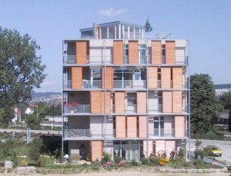
typ: wielorodzinny budynek mieszkalny,
powierzchnia: 10 mieszkań, suma powierzchni użytkowej 870m2
konstrukcja: żelbetowa, wolno stojąca konstrukcja balkonów.
U ścian: średnio U=0,138 W/m2K
U dach: U=0,118 W/m2K
U okna: U=0,7 - 0,9 W/m2K; g=52%; okna drewniane
zapotrzebowanie na ciepło: 14,9 kW/(m2a) - obliczone arkuszem PHVP;
ogrzewanie: wodne, centralne;
ciepła woda: 1000l zbiornik buforowy, instalacja centralna
ekologia: zielony dach;
wentylacja: Gruntowy Wymiennik Ciepła 150m, 5 rekuperatorów, centrala wentylacyjna w piwnicy;
zapotrzebowanie na energię pierwotną: 112 kWh/(m2a) - na ogrzewanie, ciepłą wodę i urządzenia AGD

